Slide 1


1
Khởi động

Slide 3




ÔN TẬP CHUNG
TIẾT 2
Giáo viên: …………………………..
Notes:
更多模板请关注：https://haosc.taobao.com

Slide 4
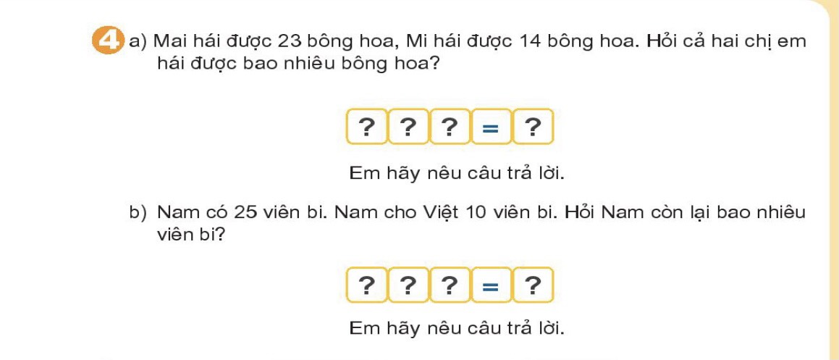

Slide 5
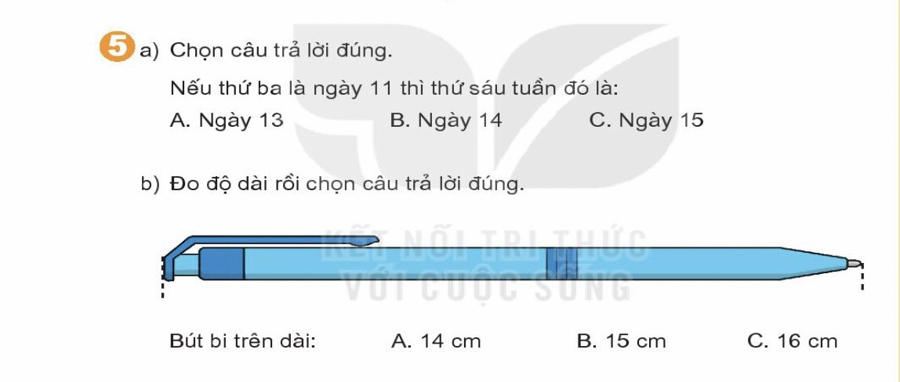

Slide 6
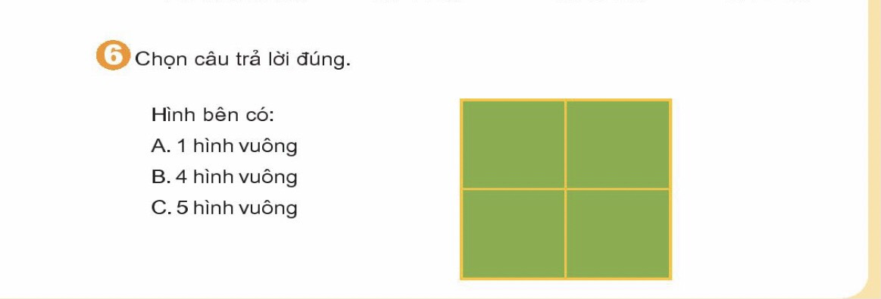

Slide 7
2
TRÒ CHƠI
BƯỚM TÌM HOA

Slide 8
4
Củng cố

